Slide 1
Rational Unified Process www-306.ibm.com/software/rational/
w pigułce…

Slide 2
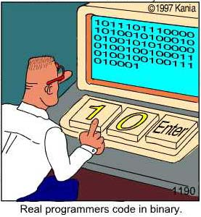
RUP? Ale po co?

Slide 3
O czym będzie?
Główne koncepcje metodyki RUP
6 zalecanych praktyk
  Rozwój przyrostowy
  Zarządzanie wymaganiami
  Architektura komponentowa
  Modelowanie wizualne
  Ciągłe monitorowanie jakości
  Oprogramowanie dostosowujące się do zmian
Fazy rozwoju oprogramowania zgodnie z RUP
Aktywności projektowe

Slide 4
Czym jest RUP?
RUP jest procesem tworzenia oprogramowania
RUP dostarcza zestaw WSKAZÓWEK mówiących jak przydzielać ludzi do zadań i czego od nich oczekiwać
Głównym celem metodyki RUP jest zagwarantowanie dostarczenia produktu o wysokiej jakości, który spełnia oczekiwania zleceniodawcy i jest wykonany w planowanym czasie i budżecie
Metodykę RUP można dopasowywać do potrzeb
RUP nie narzuca jedynej słusznej drogi do celu ale przedstawia szereg sprawdzonych metod, które są skuteczne w zależności od kontekstu organizacji

Slide 5
6 zalecanych praktyk (best practices)
RUP zaleca stosowanie się do niżej wymienionych zasad:
  Rozwój przyrostowy
  Zarządzanie wymaganiami
  Architektura komponentowa
  Modelowanie wizualne
  Ciągłe monitorowanie jakości
  Oprogramowanie dostosowujące się do zmian
Słowo „zalecana praktyka” oznacza czynności, które okazały się niezwykle skuteczne w organizacjach, których doświadczenia stanowiły bazę dla RUP

Slide 6
1 - Rozwój przyrostowy
W praktyce nie jest możliwe odgadnięcie jakie funkcje będzie miało tworzone oprogramowanie, gdy zostanie ukończone
RUP zaleca sukcesywny przegląd postawionych wymagań i ich realizowanie w sposób iteracyjny
Początkowo realizujemy najważniejsze z punktu widzenia użytkownika wymagania, dostarczając możliwie najwcześniej działające najważniejsze funkcje systemu
Modyfikacja wymagań, ograniczeń, planowanego czasu wykonania projektu oraz jego budżetu jest dużo łatwiejsza przy stosowaniu podejścia przyrostowego
Klient może oceniać produkt przed jego ukończeniem

Slide 7
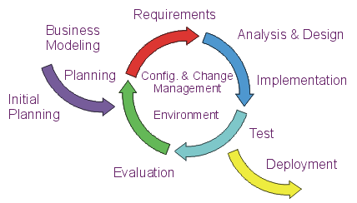
1 - Rozwój przyrostowy cd.

Slide 8
2 – Zarządzanie wymaganiami
RUP opisuje:
  Sposób zapisu, przechowywania oraz pozyskiwania wymagań funkcjonalnych oraz niefunkcjonalnych
  Relacje pomiędzy dokumentem wizji klienta a dokumentami fazy analizy
Jako środek wyrazu wymagań użytkownika metodyka RUP zaleca stosowanie diagramów przypadków użycia (use case) w notacji UML oraz scenariuszy. Korzystanie z tych form stanowi ułatwienie dla zespołu projektowego ale także umożliwia konsultacje wyników fazy analizy z klientem

Slide 9
3 - Architektura komponentowa
Architektura komponentowa dobrze pasuje do koncepcji iteracyjnego wytwarzania oprogramowania
Podsystemy i pakiety stanowią podstawową jednostkę przy analizie i projektowaniu systemu
Sposoby testowania zalecane przez RUP stawiają duży nacisk na testowanie każdego kawałka z osobna i systemu po integracji jako całości
Łatwość wprowadzania zmian – zgodność z ideą zarządzania wymaganiami

Slide 10
4 - Modelowanie wizualne
Modele stanowią uproszczoną reprezentację rzeczywistości przez co stają się możliwe do realizacji
Większość metodyki RUP dotyczy:
  tworzenia i zarządzania modeli
  określenia ról, które są odpowiedzialne za produkcje modeli
  zależności pomiędzy modelami
Jako środek wyrazu do modelowanie RUP używa UML

Slide 11
5 - Ciągłe monitorowanie jakości
Za jakość odpowiedzialna jest cała organizacja i właśnie jakość powinna stanowić główne kryterium projektowe
Realizowanie polityki jakości nie jest jednym z etapów tworzenia oprogramowania – jest „sposobem życia zespołu projektowego”
RUP identyfikuje dwa pojęcia jakości:
  Jakość produktu – jak produkt dopasowuje się do potrzeb klienta
  Jakość procesu – poziom „dojrzałości” organizacji czyli stopień dopasowania aktywności projektowych do wytycznych procesowych

Slide 12
6 - Oprogramowanie dostosowujące się do zmian
Metodyka RUP nie unika bolesnego faktu, że oprogramowanie podlega ciągłym zmianom oraz rozbudowie
RUP proponuje, żeby artefakty tworzone podczas całego procesu były tworzone z pewnym „marginesem”, pozwalającym na wprowadzanie zmian
Zarządzanie Zmianą jest jedną z aktywności definiowanych przez RUP – zawiera szereg wytycznych, szablonów dokumentów oraz opis koniecznych aktywności

Slide 13
Fazy RUP
Metodyka RUP dzieli produkcje oprogramowania na cztery następujące po sobie fazy:
  Faza rozpoczęcia (inception)
  Faza opracowania (elaboration)
  Faza konstrukcji (construction)
  Faza przekazania (transition)

Slide 14
Fazy RUP cd.
Cztery fazy proponowane przez RUP można zapisać na dwóch osiach. Model iteracyjny zaprezentowany na następnym slajdzie pokazuje jak proces jest zorganizowany
Dynamiczny aspekt procesu pokazany jest na osi poziomej i wyrażany jest poprzez cykle, iteracje, kamienie milowe.
Statyczny aspekt procesu pokazany jest na osi pionowej i wyrażany jest poprzez aktywności, artefakty, role oraz diagramy aktywności.
Notes:
The four phases of RUP can be described in two dimensions, along two axis. The Iterative Model graph shown on the following slide represents how the process is ordered.
The dynamic aspect of the process: time is represented by the horizontal axis and is expressed in terms of cycles, iterations, and milestones.
The static aspect of the process is represented by the vertical axis which is how the process is described in terms of activates, artefacts, workers, and workflows.

Slide 15
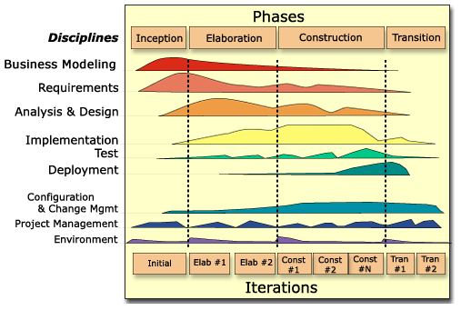
Fazy RUP cd.

Slide 16
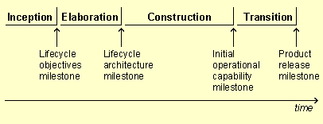
Fazy RUP cd.
Cechy cyklu życiowego oprogramowania według RUP:
  Cztery następujące po sobie fazy
  Każda faza zakończona kamieniami milowymi
  Na końcu każdej fazy następuje analiza jej produktów celem sprawdzenia czy jej założenia zostały osiągnięte
  Pozytywna ocena produktów fazy powoduje przejście do następnej

Slide 17
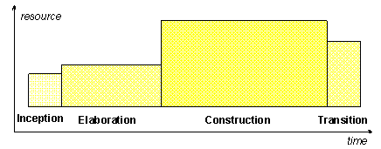
Fazy RUP cd.
Rozkład zasobów w czasie prezentuje powyższy diagram

Slide 18
Faza 1 – rozpoczęcie (inception)
Podczas fazy rozpoczęcia należy określić zakres projektu oraz przypadki użycia z punktu widzenia wizji klienta.
Należy zidentyfikować wszystkie zewnętrzne byty, z którymi system powinien współpracować. Trzeba także opisać charakter tej współpracy.
Na koniec tego etapu wszystkie przypadki użycia muszą być wykryte i zapisane a najbardziej kluczowe powinny mieć już dokładną specyfikację.
Do opisu każdego przypadku użycia należy dołączyć:
  kryterium powodzenia, ocenę ryzyka, szacowany koszt wytworzenia, plan wytworzenia z zaznaczeniem kamieni milowych

Slide 19
Artefakty fazy rozpoczęcia (inception)
Główne wymagania na projekt, funkcjonalność oraz ograniczenia
Początkowy diagram przypadków użycia (10%-20%)
Analiza ryzyka w projekcie
Plan projektu (ukazujący fazy i iteracje w czasie)
Jeden lub więcej prototypów pozwalających na wychwycenie tak zwanego „ryzyka technicznego” oraz pozostałych wymagań na system
Dokument wizji biznesowej

Slide 20
Faza 2 – opracowanie (elaboration)
Głównymi elementami fazy opracowania są:
  Analiza dziedziny problemowej
  Opracowanie architektury zgodnej z charakterem produktu
  Wypracowanie planu projektu
  Usunięcie największych czynników ryzyka
Aby zrealizować powyższe czynności należy przyjąć bardzo szeroką perspektywę przy analizowaniu systemu (a mile wide and inch deep)
Często ta faza nazywana jest najtrudniejszą i najważniejszą w projekcie. Od jej wyników zależy dalszy przebieg projektu i jego sukces lub porażka.
Notes:
Throughout the Elaboration Phase the main goals are:
The problem domain is analysed
A sound architectural foundation is established
The project plan is developed
The highest risk factors are removed
A “MILE WIDE AND INCH DEEP” perspective must be taken of the system to achieve these goals.
Major Architectural decisions such as scope, functionality and non-functional requirements (performance) must be made with an appreciation of the entire system.
The Elaboration phase is often said to be the most important out of all the 4 phases.
At the stage the hard engineering is complete and the decision must be taken whether or not to precede to the next 2 phases: construction and transition.

Slide 21
Faza 2 – opracowanie (elaboration) cd.
W większości przypadków faza opracowania ujawnia, że początkowy prosty i niskobudżetowy projekt zamienia się w bardzo złożony i kosztowny system
Podczas fazy opracowania należy upewnić się, że:
  Architektura, wymagania oraz wszystkie plany zostały wytworzone w sposób precyzyjny i nie budzący zastrzeżeń
  Ryzyko w projekcie zostało zminimalizowane
Dopiero na końcu fazy opracowania możemy poznać dokładne szacunki kosztu oraz czasu projektu.
Notes:
For most projects the‘Elaboration phase’ represents:
The transformation from a low cost, low risk operation to a high risk, high cost operation.
The Elaboration phase also makes sure:
Architecture, requirements, and plans have been carefully established.
Risks are moderated
This enables the cost and schedule for completion of the project to be calculated

Slide 22
Artefakty fazy opracowania (elaboration)
Diagram przypadków użycia z dokładnym opisem oraz przypisaniem aktorów (powinien być ukończony w 80%)
Zestaw wymagań niefunkcjonalnych
Opis architektury systemu
Dokładna analiza ryzyka
Zaktualizowany dokument wizji biznesowej
Wszystkie niezbędne plany projektowe w tym plan implementacji dla całego projektu
Notes:
A use case model where the actors and use case descriptions have been acknowledged (should be 80% complete)
A set of non-functional requirements that are not linked to a use case should be identified.
A software architecture description
An executable prototype
A revised business case and Risk assessment
A development plan for the entire project

Slide 23
Faza 3 – konstrukcja (construction)
W tej fazie następuje implementacja zaplanowane oprogramowania z uwzględnieniem wszystkich wcześniej wytworzonych dokumentów
Podczas fazy konstrukcji pozostałe wymagania funkcjonalne są wykrywane i wcielane do dokumentacji i implementacji
Wszystkie funkcje systemu są dokładnie testowane
Zarządzanie zasobami oraz kontrola działań jest kluczowa podczas tej fazy w celu optymalizacji planów, kosztów oraz jakości projektu.
Notes:
Throughout the construction phase:
Remaining components and application features are created and incorporated into the final product. All the features are tested in great detail.
Managing resources and controlling operations is crucial at this stage in order to optimise, schedules, costs, and quality.
The MAJOR outcome of this stage is a product which is ready to be passed to its end users.

Slide 24
Artefakty fazy konstrukcji (construction)
Głównym efektem tej fazy jest gotowy produkt, który można przekazać do wdrożenia u klienta.

Slide 25
Faza 4 – przekazanie (transition)
W fazie przekazania następuje wdrożenie produktu u użytkownika końcowego.
Razem z samym oprogramowaniem należy przekazać całą dokumentację projektową, która została zamówiona przez klienta w umowie zlecającej budowę systemu.
Użytkownicy często zgłaszają błędy, które nie zostały wychwycone na testach oraz prośby o modyfikacje. Faza przekazania przeplata się więc z poprzednimi dwiema fazami.

Slide 26
Faza 4 – przekazanie (transition) cd.
Sporą ilość czasu tuż po rozpoczęciu przekazania należy poświecić na szkolenia użytkowników końcowych z zasad działania produktu. Należy zapewnić im wsparcie techniczne oraz odebrać feedback.
Pod koniec fazy przekazania należy zastanowić się, czy wszystkie cele projektowe zostały osiągnięte, czy też może należy zrobić jeszcze jedną iterację cyklu.
Notes:
A considerable amount of time and effort should be placed on training individual users, supporting them in their initial product use, and listening to their feedback.
At this point the decision can be made as to whether the main objectives have met, or if the development lifecycle should start again.

Slide 27
Iteracje faz RUP
Iteracja jest pętlą projektową, która kończy się wypuszczeniem działających plików projektowych, stanowiących podzbiór kompletnego produktu. Podzbiór ten z każdą zakończoną iteracją będzie się zbliżał rozmiarami do finalnych oczekiwań.
Zaletami podejścia iteracyjnego są:
  Ryzyka mogą być szybciej wychwycone
  Łatwiej można wprowadzać modyfikacje
  Zespół projektowy można szkolić już po rozpoczęciu projektu
  Całkowita jakość produktu jest znacznie wyższa niż przy realizacji analogicznego produktu metodą wodospadową
Notes:
An iteration is a development loop which ends up with the release of an executable product which is a subset of the final product under development. This will grow from iteration to iteration and will eventually evolve into the final system.
Advantages of an iteration system as opposed to a waterfall process include:
Risks are alleviated quicker
Modifications are more controllable
The project team can learn along the way
The overall quality of the product is more superior

Slide 28
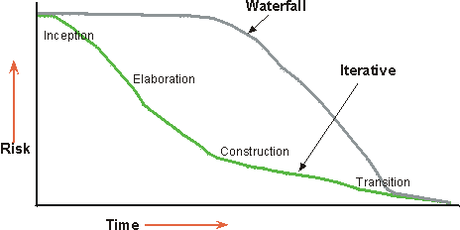
Iteracje faz RUP a jakość

Slide 29
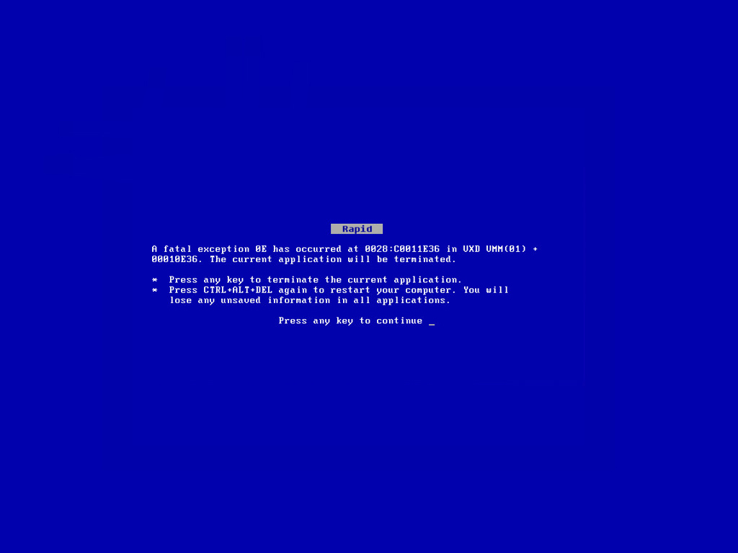
Przerywnik ☺

Slide 30
Aktywności w metodyce RUP
Modelowanie biznesowe
Zarządzanie wymaganiami
Analiza i projektowanie
Implementacja
Testowanie
Wdrażanie
Zarządzanie zmianą i konfiguracją
Zarządzanie projektem
Zarządzanie środowiskiem
Diagram
Notes:
1. Business Modeling
2. Requirements
3. Analysis & Design
4. Implementation
5. Test
6. Deployment
7. Configuration &
Change Management
8. Project Management

Slide 31
Aktywność: Modelowanie biznesowe
Zakres:
  Zrozumienie specyfiki i dynamiki organizacji klienta
  Zrozumienie problemów klienta i wykrycie możliwych usprawnień
  Upewnienie się, że klienci, użytkownicy i zespół projektowy w ten sam sposób postrzegają organizację kliencką i jej cechy
  Wypracowanie wymagań systemowych, które będą wspierały organizację kliencką

Slide 32
Aktywność: Zarządzanie wymaganiami
Zakres:
  Osiągnięcie porozumienia z klientem i udziałowcami odnośnie tego, co projektowany system powinien oferować
  Zapewnienie projektantom systemu lepszego zrozumienia realizowanych wymagań
  Definiowanie granic systemu
  Dostarczenie podstawy do szacowania kosztów i czasu potrzebnych na realizację systemu
  Definicja cech GUI pod kątem potrzeb użytkowników

Slide 33
Aktywność: Analiza i projektowanie
Zakres:
  Zamiana wymagań w projekt przyszłego systemu
  Wypracowanie dokładnej architektury dla systemu
  Modyfikacja modelowego projektu pod kątem wydajności (denormalizacja)
Notes:
Purpose
- To turn the requirements into a design of the system-to-be
- To develop a comprehensive architecture for the system
- To adapt the design for performance

Slide 34
Aktywność: Implementacja
Zakres:
  Zapewnienie poprawnej organizacji kodu w formie podsystemów poukładanych w warstwy
  Implementacja klas obiektów w formie komponentów (kody źródłowe, binaria i inne)
  Testowanie wyprodukowanych podsystemów i komponentów
  Integracja wyprodukowanych kawałków w działający system

Slide 35
Aktywność: Wdrażanie
Zakres:
  Stworzenie instalatora dla systemu
  Zapewnienie łatwego sposobu na aktualizację
Notes:
Purpose
- The custom install
- The "shrink wrap" product offering
- Access to software over the internet

Slide 36
Aktywność: Zarządzanie zmianą i konf.
Zakres:
  Identyfikacje rzeczy podlegających konfiguracji
  Ograniczanie „dzikich zmian” w wyżej wymienionych
  Audyt zmian wprowadzonych w wyżej wymienionych
  Zapewnienie kompletności i poprawności systemu jako zestawu współgrających elementów podlegających zarządzaniu konfiguracją
  Dostarczenie sposobu na śledzenie dlaczego, kiedy i przez kogo artefakt został zmodyfikowany.

Slide 37
Aktywność: Zarządzanie projektem
Zakres:
  Dostarczenie metodyki do zarządzania projektem informatycznym
  Dostarczenie praktycznych wskazówek odnośnie planowania, zatrudnienia, wykonywania oraz monitorowania projektów
  Dostarczenie metodyki do zarządzania ryzykiem
  Zarządzanie ryzykiem
  Planowanie ilości iteracji oraz każdej z nich osobno
  Monitorowanie postępu projektu poprzez dobrze zdefiniowane metryki

Slide 38
Aktywność: Zarządzanie środowiskiem
Zakres:
  Konfiguracja procesu dla konkretnego projektu
  Dostarczenie organizacji projektowej wytycznych odnośnie procesu oraz narzędzi go wspierających

Slide 39

Już prawie koniec ;)

Slide 40
Zamiast podsumowania – zalety RUP ;)
Rational Unified Process zapewnia:
  Integrację działań całego zespołu projektowego
  Wsparcie projektowe narzędziami firmy IBM (dawniej Rational)
  Dostarczenie produktu w założonym czasie przy realizacji przyjętego budżetu
  Jakość… jakość… jakość… a co za tym idzie produkt zgodny z wymaganiami. Za tym idzie zadowolony klient a za nim kolejne zlecenia i szansa na zysk ☺
Kto tego używa? IBM informuje, że RUP jest metodyką projektową w ponad 2 tysiącach firm (od kilkuosobowych po korporacje) z branż: telekomunikacja, produkcja, sektor finansowy, usługi IT, etc.

Slide 41
Czy to już w zasadzie koniec…? ;)
Pytania?
Źródło:
  http://www-306.ibm.com/software/rational/
  Wersja trial Rational Unified Process jest do pobrania pod wyżej wymienionym adresem

Slide 42
Tak, to już KONIEC ☺
Dziękuję za uwagę!

